Slide 1
Часть 2. Анти-детская литература
Задания для обсуждения с родителями
Автор: Крюкова Светлана Владимировна, педагог-психолог ГБОУ СОШ №436 ДО №2402 г. Москвы
2013-2014 учебный год

Slide 2
Неудачные примеры иллюстраций и текстов для детей. АНТИДЕТСКАЯ ЛИТЕРАТУРА. Характерные особенности
использование нереалистичных изображений вытянутые или округлые фигуры зверей и людей;
изображения с неправдоподобно увеличенными или уменьшенными частями, уродливые формы, карикатуры, рисунки – страшилки;
аляповатые краски; несоответствие цвета персонажам иллюстраций (зелено-синяя свинья, фиолетовый волк…);
использование в тексте слов-паразитов, сленга.

Slide 3
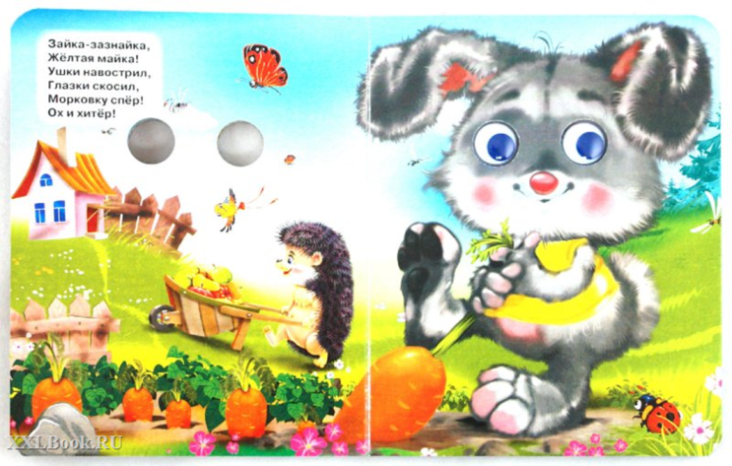
Назовите признаки АНТИдетской литературы

Slide 4
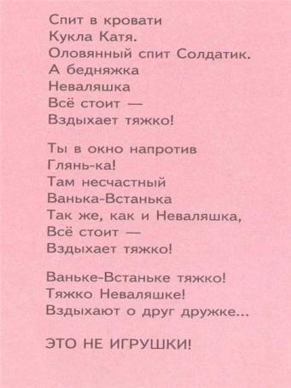
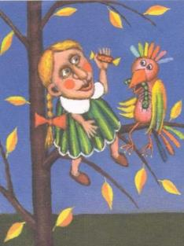
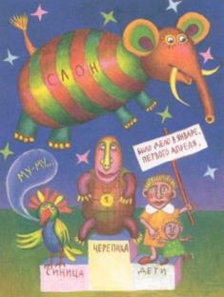
Можно ли назвать книжку с таким текстом и иллюстрациями АНТИДЕТСКОЙ?

Slide 5
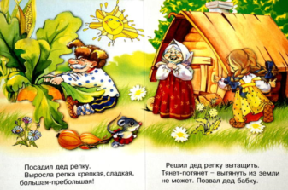
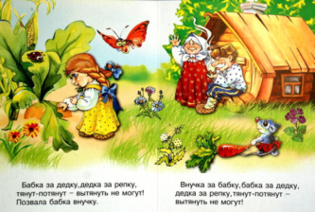
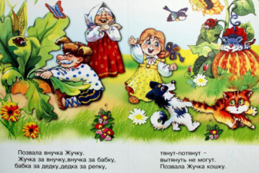
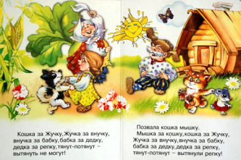
Проанализируйте иллюстрации к сказке «Репка»

Slide 6
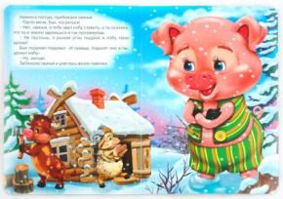
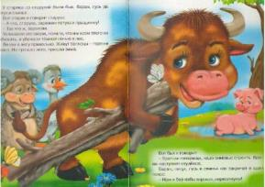
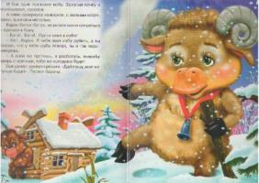
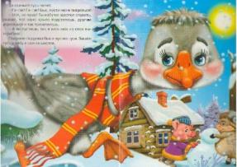
Проанализируйте иллюстрации к сказке «Зимовье зверей». Купите ли вы такую книгу своему ребенку? Обоснуйте, пожалуйста, ответ

Slide 7
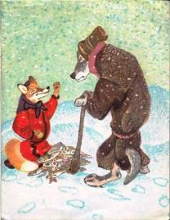
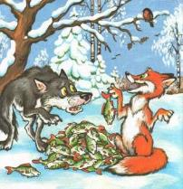
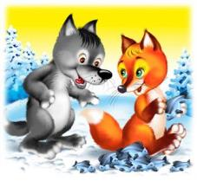
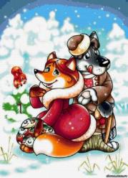
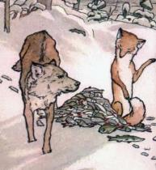
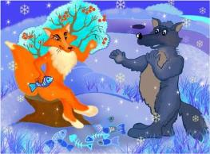
Из представленных иллюстраций выберите наиболее и наименее удачные для демонстрации детям раннего возраста. Обоснуйте свой выбор
3
1
2
4
5
6

Slide 8
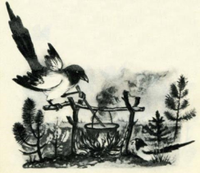
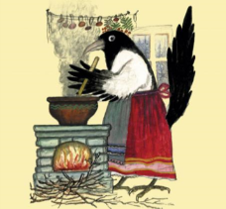
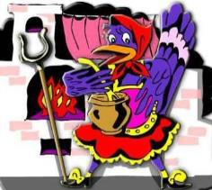
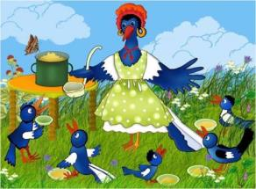
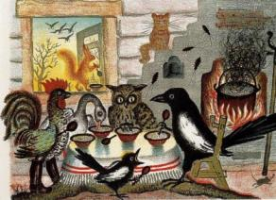
Подберите наиболее подходящую иллюстрацию к народной потешке сорока - ворона. Оцените оставшиеся иллюстрации.
Сорока - ворона, Куда летала? - Гостей скликала, Каши им давала. Кашка масляная, Ложка крашеная, Ложка гнется, Нос трясется, Душа радуется.

